Slide 1
基于深度学习的病人相似性度量及应用 技术交流分享
中国科学院软件研究所
软件工程技术研究开发中心 2017.03.29
Notes:
各位老师好，我开题报告的题目是---
导师是--
指导老师是--

Slide 2
内容提纲
1
背景与研究现状
2
研究目标与重点
3
实现与应用

Slide 3
内容提纲
1
背景与研究现状
2
研究目标与重点
3
实现与应用

Slide 4
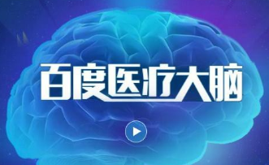






背景与意义 —— 医疗大数据
数据为王的大数据智能时代为各行各业带来了新的机遇和挑战。近年来，医疗大数据作为新的焦点领域也得到了工业界和学术界的广泛关注
唤醒数据 创新医疗
区域卫生站采集的居民健康档案
医疗大数据的载体
医疗人工智能
信息平台、体检机构收集的病人健康档案
来自不同医院的大量电子病历
Electronic Health Record
…….
据估计，中国一个中等城市（一千万人口）50 年所积累的医疗数据量就会达到10PB 级
颜延, 秦兴彬, 樊建平, et al. 医疗健康大数据研究综述 [J]. 科研信息化技术与应用, 2014, 5(6): (3-16)
Notes:
什么是EHR？
数据量的庞大和产生速度 是我们可以研究在医疗进行人工智能研究的一个 动机
认知商业新时代
Waston的六大挑战：智能医疗挑战

Slide 5
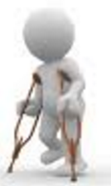

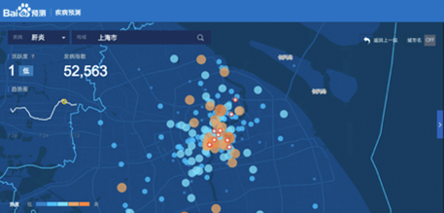
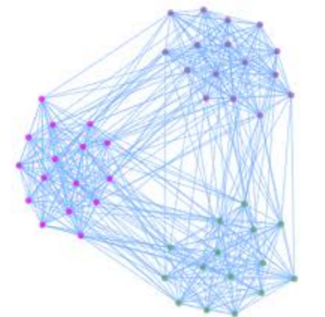

背景与意义 —— 医疗人工智能（病人相似性度量的意义）
医疗
大数据
疾病
以病人为中心的
相似性度量
重要意义
病人相似性度量：将所有医疗属性（包括潜在的混杂因素）整合起来，评估患者相似性的能力 ---IBM 研究院
病人
药物
化验
药
人
病
人
人
人
病
人
药
用药推荐
疾病风险
病人聚类
病案检索
http://www.sunlab.org/teaching/vip-predictive-health/vip-patient-similarity/
Notes:
随着医疗大数据的发展
基于EHR的医疗应用（包括病例检索系统、辅助诊疗系统）

Slide 6
背景与意义—— 病人相似性度量方案的研究现状
4
IBM TJ Watson
Research Center
3
IBM Almaden Research Center
2
斯坦福大学
1
IBM TJ Watson Research Center
Sun Jimeng等人提出的一种无监督的病例相似度方案，该方法无需监督信息，是利用已有数据学习一种潜在的低维流形的几何关系（如距离），这种方式与数据降维有很大关系。
Assaf Gottlieb等人在不同维度上构造了一个包含有10种相似度度量的病人相似度方法，所有这些度量都被规范到[0,1]区间内。融合这10种度量来得到全局相似度
Tanveer Syeda-Mahmood提出一种多维度时间敏感的融合相似度计算方案，采用时间窗的方式对病例进行一个时间序列上的相似度计算
WangFei等人提出了一种全监督病人相似度方案。该方案将专家的输入作为监督信息，将病人相似度问题形式化为一个全监督度量学习问题
Type here
总结
方法1是全监督学习方案，无法适用于缺乏监督数据的情况；
方法2使用多种度量公式融合的方式，缺乏对融合后度量的有效解释；
方法3是基于特定医疗上下文和时间窗口，时间属性依赖性强；
方法4是无监督方法，完全利用数据之间的关联性质做出相似性判断，结果准确率比较低
[1] F. Wang, J. Sun, and S. EbStatadollahi, “Composite distance metric integration by leveraging multiple experts’ inputs and its application in patient similarity assessment,”. Anal. Data Min., vol. 5, no. 1, pp. 54–69, 2012.
Notes:
IBM TJ Watson Research Center的 wangfei等人提出了一种基于异构数据的全监督病人相似度方案。该方案将专家的输入作为监督信息，将病人相似度问题形式化为一个全监督度量学习问题
斯坦福大学的Assaf Gottlieb等人在不同维度上构造了一个包含有10种相似度度量的病人相似度方案。其中有2种度量用来计算ICD相似度，2种度量来计算用药相似度，2中度量来计算血检结果相似度，2中度量来计算ECG相似度，1种度量来计算年龄相似度，1中度量来计算性别相似度。所有这些度量都被规范到[0,1]区间内。
IBM Almaden Research Center 的Tanveer Syeda-Mahmood提出一种多维度时间敏感的融合相似度计算方案。
IBM TJ Watson Research Center的 Jimeng Sun提出了无监督的病例相似度计算方法。这类学习方式又称作流形学习，其主要的思想是学习的一种潜在的低维流形的几何关系（如距离），使得观察到的大部分数据之间的关系得到保持。这类方式与数据降维有很大关系，不是本次的研究重点

Slide 7
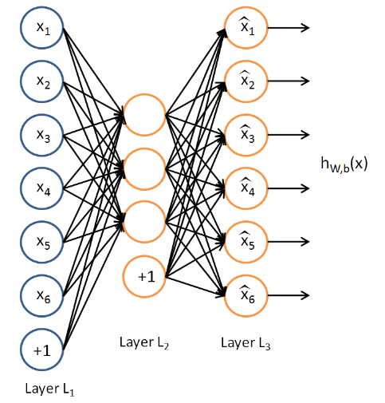
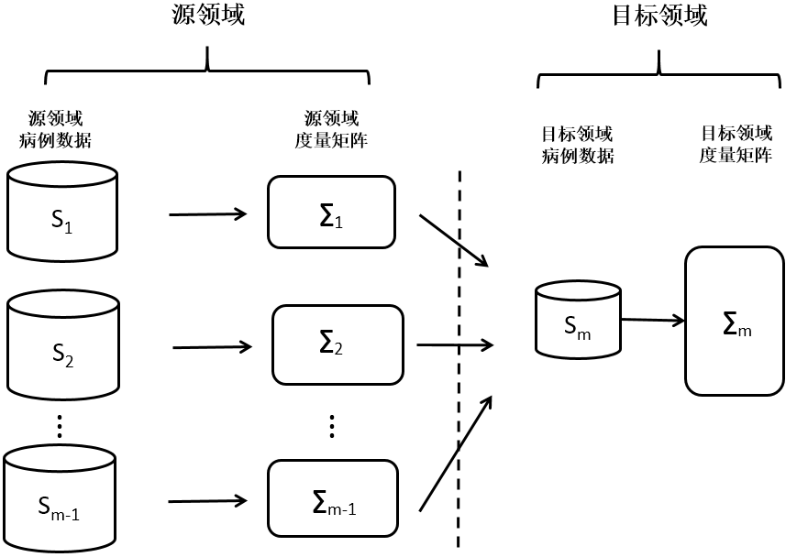
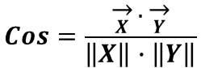
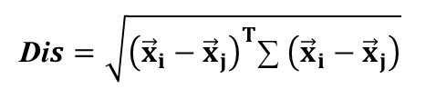
背景和意义 —— 病人相似性度量工具的意义
已有方案
研究问题
度量工具
更适用于结构化数据
适用于结构化/非结构化数据
不具有反馈机制
具有反馈学习机制
1、病人EHR特征与度量模型结合的算法
2、合理利用医生反馈
3、样本稀少或监督信息稀少的疾病领域无法度量
Di$s=\sqrt{{\left({\vec{x}}_{i}−{\vec{x}}_{j}\right)}^{T}\text{∑} \left({\vec{x}}_{i}−{\vec{x}}_{j}\right)}$
深度学习
$$Cos=\frac{\overset{→}{X}.\overset{→}{Y}}{\left\|X\right\|∙\left\|Y\right\|}$$
传统度量学习
迁移学习
综上所述，相似性度量工具在医疗领域的应用具有重要研究和现实意义！
该工具可复用于病案检索系统、精准医疗系统等。
Notes:
度量方式与医疗业务是一种紧耦合

Slide 8
内容提纲
1
背景与研究现状
2
研究目标与重点
3
实现与应用

Slide 9
研究目标与重点
研究目标：
在标准的EHR数据基础上，完成蕴含医疗语义的病人EHR特征构建；实现具有反馈机制的病人相似度深度学习框架；利用迁移学习合理迁移疾病领域间学得度量，得到可为多种医疗应用场景使用的病人相似性度量工具。
研究重点：
健康数据与病人画像
基于深度学习的病人相似度算法
基于迁移学习的疾病领域知识迁移算法
度量工具的架构设计及系统应用

Slide 10
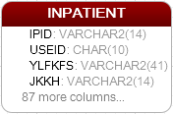
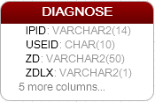

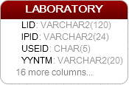
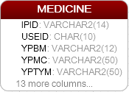
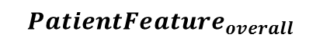
研究重点 —— 1、健康数据与病人画像 数据描述
以实验所用的住院数据为例：
【1】30418个病人，共有37544条住院记录；平均每人住院1.234次，最多住院次数13次。住院记录的年数跨度从1至6年不等；
【2】诊断记录652,783条；化验记录10,415,987条；用药记录130,975条；主诉记录3万份；
基本信息
结构化医疗特征
细分类
非结构化医疗特征
识别并提取
诊断数据
1、处理结构化特征项
(细分类，离散化等)， 并使用医疗规则和统计规则计算特征值
化验数据
2、处理非结构化特征项
(实体识别医疗文本特征)， 并使用医疗语料等计算特征值
用药数据
影像数据
文本描述
doctor text
$${PatientFeature}_{overall}$$

Slide 11
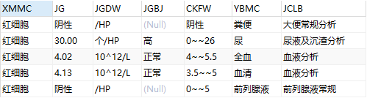
研究重点 —— 1、健康数据与病人画像 结构化医疗特征
问题：如何细粒度处理结构化医疗特征？
例
以化验数据中提取出的原始特征项“红细胞”为例：
红细胞是化验项目，在不同的化验样本中度量方法不同；
如在粪便和前列腺液中，只需检查红细胞是否出现，即阴性或阳性（离散型） ；
在尿，全血或血清中，则需检验其具体浓度（连续型） ;
因此原始特征项“红细胞”应与不同化验样本结合起来作为特征。
Laboratory Feature
离散化
归一化
红细胞-粪便-阴
红细胞-粪便
红细胞-粪便-阳
红细胞-尿-高
细粒度
划分
红细胞-尿
红细胞-尿-中
红细胞-全血
红细胞-尿-低
红细胞
红细胞-血清
……
红细胞-前列腺液

Slide 12
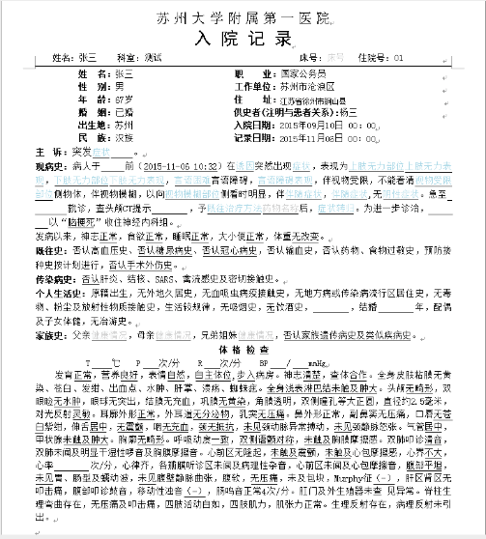
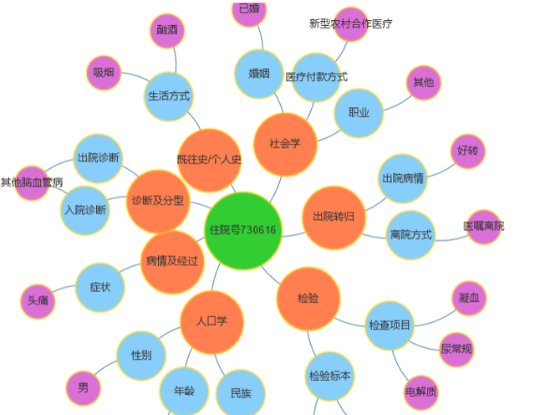
研究重点 —— 1、健康数据与病人画像 非结构化医疗特征
基于词典的方法
基于启发式规则的方法
基于机器学习的方法
命名实体识别
主诉信息
使用人工的手段，不具备推理能力
识别准度太低，很多医疗case识别不出
Notes:
基于词典的方法主要通过字符串匹配实现实体识别, 但对词典有很强的依赖性。
在国外, 英文医疗实体识别日趋成熟, 可供参考的资料也都比较详 实 , 最 著 名 的 词 典 包 括 国 际 疾 病 分 类 ICD-10 [6] (International Classification of Diseases-10)、医学一体化语言 UMLS [7] Unified Medical Language System)和医学主题词表 MeSH [8] (Medical Subject Headings)。在中文方面, 国内研究还较少, 可供使用的资源也相对匮乏。
在基于启发式规则的方法方面, Kraus 等 [9] 针对大学医疗系统的临床记录, 通过构建正则表达式对其中提及的药品、剂量、服用方法等信息进行识别。
目前比较流行的是基于机器学习的方法。
 k (Y, X) 是任意定义的以  k 为参数关于观察序列 X 和标签序列 Y 的特征函数
般可以通过最大化对数似然值, 得出模型参数估计

Slide 13
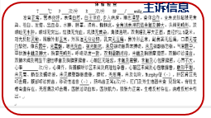
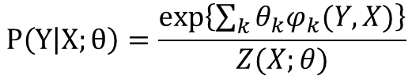
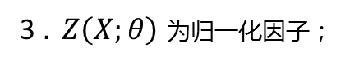
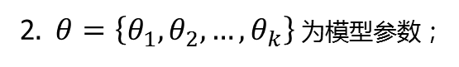
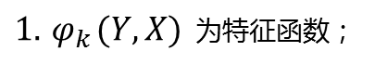
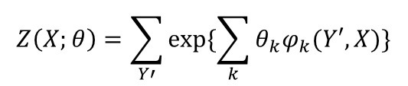
研究重点 —— 1、健康数据与病人画像 非结构化医疗特征
基于机器学习的方法
抽取实体类别（5类）
疾病、症状；
药品；
治疗方法、检查；
特征选取
1、基本实体识别文本特征，如符号特征、词性特征；
2、添加医疗领域特征， 如后缀特征、身体部位指示词特征；
符号特征 | 词性特征 | 英文 | 数字 | 后缀 | 身体部位 | 类别标签
确诊 | v | n | n | 诊 | n | O
为 | p | n | n | 为 | n | O
哮喘 | disease | n | n | 喘 | 喉 | B-D
， | w | n | n | , | n | O
吸 | v | n | n | 吸 | n | O
辅舒酮 | medicine | n | n | 酮 | 喉 | B-M
模型选取
选用条件随机场（CRF）无向图模型，将实体识别转化为序列标注问题，进而通过概率框架解决。
$$P\left(Y | X;θ\right)=\frac{exp\left\{\sum_{k}{θ_{k}φ_{k}(Y,X)}\right\}}{Z(X;θ)}$$
其中，
$1.{ φ}_{k}(Y,X)$为特征函数；
$$Z\left(X;θ\right)=\sum_{Y′}{exp⁡\{\sum_{k}{θ_{k}φ_{k}(Y′,X)}\}}$$
2$.{ θ=\left\{θ_{1},θ_{2},…,θ_{k}\right\}}_{ }$为模型参数；
3$. Z\left(X;θ\right)$为归一化因子；
Notes:
基于词典的方法主要通过字符串匹配实现实体识别, 但对词典有很强的依赖性。
在国外, 英文医疗实体识别日趋成熟, 可供参考的资料也都比较详 实 , 最 著 名 的 词 典 包 括 国 际 疾 病 分 类 ICD-10 [6] (International Classification of Diseases-10)、医学一体化语言 UMLS [7] Unified Medical Language System)和医学主题词表 MeSH [8] (Medical Subject Headings)。在中文方面, 国内研究还较少, 可供使用的资源也相对匮乏。
在基于启发式规则的方法方面, Kraus 等 [9] 针对大学医疗系统的临床记录, 通过构建正则表达式对其中提及的药品、剂量、服用方法等信息进行识别。
目前比较流行的是基于机器学习的方法。
 k (Y, X) 是任意定义的以  k 为参数关于观察序列 X 和标签序列 Y 的特征函数
般可以通过最大化对数似然值, 得出模型参数估计

Slide 14
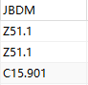
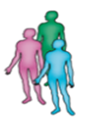
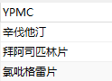
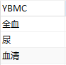
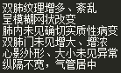
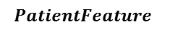
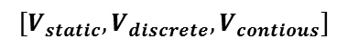
研究重点 —— 1、健康数据与病人画像 特征构成
静态特征
离散数值特征
连续数值特征
医疗上下文（如冠心病）下，提取相关原始特征项
基于机器学习和医疗规则
的特征选择
病人特征维度很高，
需要结合算法模型做出进一步选择
基本信息
性别，年龄
，种族等
9个维度
$$[V_{static},V_{discrete},V_{contious}]$$
诊断数据
3个维度
$${PatientFeature}_{ }$$
用药数据
4860维
约7000维特征
化验数据
2380维
影像数据
文本描述
doctor text
10个维度

Slide 15
研究重点 —— 2、基于深度学习的病人相似度算法
提出问题
为什么提出基于深度学习的病人相似度算法？
算法提出的动机
1、深度学习可以通过非线性变换从医疗语义上更加有效的对病人特征表示；
2、深度学习在图像、语音识别、文本翻译领域完成巨大突破，这里的病人相似性度量也属于其中的一项应用；
3、Watson研究院 和 SunLab实验室 在EHR研究上都在广泛应用深度学习；

Slide 16
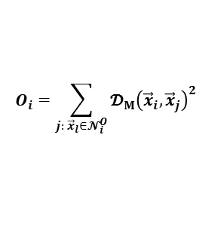
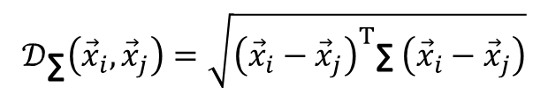
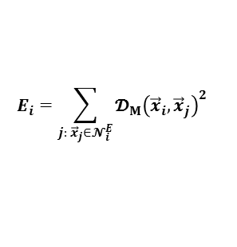
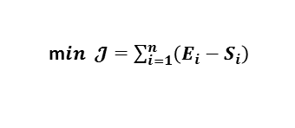
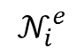
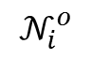
研究重点 —— 2、基于传统度量学习的病人相似度算法
$$𝒟_{\text{∑}}\left({\vec{x}}_{i}, {\vec{x}}_{j}\right)=\sqrt{{\left({\vec{x}}_{i}−{\vec{x}}_{j}\right)}^{T}\text{∑} \left({\vec{x}}_{i}−{\vec{x}}_{j}\right)}$$
Goal: Learn a meaningful distance
judge
Identifying neighborhoods
Patient x
P
Patients
Matrix
同构
异构
$$𝒩_{i}^{e}$$
$$𝒩_{i}^{o}$$
Heterogeneous
Homogeneous
$$E_{i}=\sum_{j: {\vec{x}}_{j}∈𝓝_{i}^{E}}{{𝓓_{M}\left({\vec{x}}_{i}, {\vec{x}}_{j}\right)}^{2}}$$
$$O_{i}=\sum_{j: {\vec{x}}_{l}∈𝓝_{i}^{O}}{{𝓓_{M}\left({\vec{x}}_{i}, {\vec{x}}_{j}\right)}^{2}}$$
学习过程
Compute Average Distance
间隔
m$in 𝓙=\sum_{i=1}^{n}{\left(E_{i}−S_{i}\right)}$
Maximize Difference

Slide 17


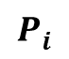
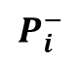
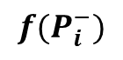
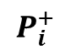
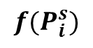
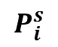
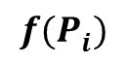
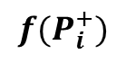
研究重点 —— 2、基于深度学习的病人相似度算法 算法框架
Patient Metric Layer ( Classify or Ranking )
度量层，使用改进版triplet loss作为整体框架的优化目标，最终通过该层得到 feature Embedding
$$f(P_{i}^{+})$$
$$f(P_{i}^{ })$$
$$f(P_{i}^{s})$$
$$f(P_{i}^{−})$$
P +
Network
P
Network
P s
Network
P -
Network
网络层，框架主体部分，用于识别及编码病人特征，四个网络共享参数。网络层内部结构及参数设定是一项重要任务
$$P_{i}^{+}$$
$$P_{i}^{ }$$
$$P_{i}^{s}$$
$$P_{i}^{−}$$
Patient Quadruple Sampling Layer (Feedback)
神经网络采样层，面向病人样本及医生相似度评分反馈
…
Patients
Doctors

Slide 18
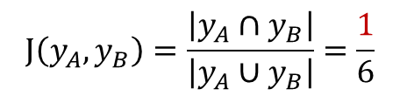
研究重点 —— 2、基于深度学习的病人相似度算法 算法框架
1. 病人相似性监督信息的获取
[1] 基于医生反馈获取病人相似度监督信息
[2] 基于诊断信息(ICD10编码)获取病人相似度监督信息
[2.1] 基于Jaccard系数方法
Patient A
A31.0
缺点：针对单标签情况，没有考虑多个标签间的相似程度
Patient B
I21.1
Patient A
I21.1
A31.0
I61.2
I62.3
Patient B
I21.1
A31.2
I61.6
$$J\left(y_{A},y_{B}\right)=\frac{\left|y_{A}∩y_{B}\right|}{\left|y_{A}∪y_{B}\right|}=\frac{1}{6}$$
直观上，虽然此方法考虑了多个标签间的相似程度
但没有考虑标签内部的相似程度

Slide 19
研究重点 —— 2、基于深度学习的病人相似度算法 算法框架
1. 病人相似性监督信息的获取
[2] 基于诊断信息(ICD10编码)获取病人相似度监督信息
I：循环系统疾病
I00-I02 | 慢性风湿性心脏病
I10-I15 | 高血压病
I20-I25 | 缺血性心脏病
I26-I28 | 肺心病和肺循环疾病
I30-I52 | 其它形式的心脏病
I60-I69 | 脑血管疾病
[2.2] 基于树形层级结构方法
利用公共前缀计算相似度
=4
ICD-10编码
I61.1
VS
I61.2
1
A
B
G
I
. . . . .
2
A1
A2
A6
I2
I3
3
I6
. . .
. . .
A11
A12
A61
I21
I22
I61
4
I62
A11.1
A12.1
A12.2
A61.1
A61.2
I21.0
I21.1
I22.1
I22.3
I61.1
I61.2
I61.3
I62.2
I62.3
I62.4

Slide 20
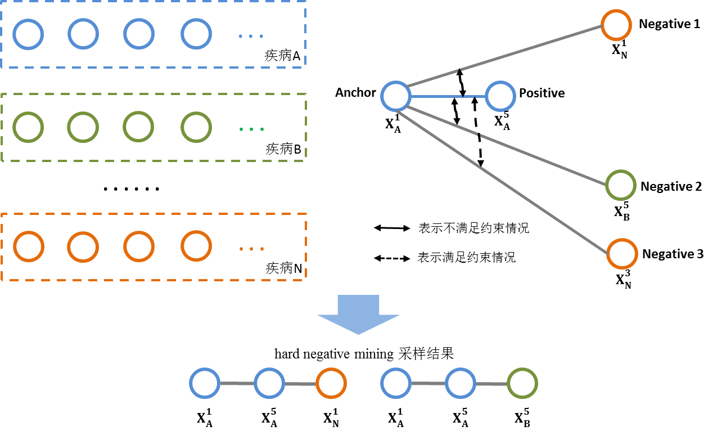
研究重点 —— 2、基于深度学习的病人相似度算法 算法框架
3. Patient Quadruple Sampling Layer
(1) 基于 医生反馈评分 监督信息的采样
算法框架在获得医生相似度评分反馈的情况下，利用全监督信息对病人进行四元组采样，作为训练使用的数据集合
(2) 基于 病人诊断标签 监督信息的采样
度量工具在缺失医生准确的相似度得分的情况下，利用半监督信息对病人进行四元组采样，作为训练使用的初始数据集合
(2.1) 病人重要性采样
针对数据中疾病类别数据倾斜问题
采样时对每类病人赋予权重
保证数据量少的病人也会被采样
(2.2) semi-hard negative mining 采样
在数据预处理后对病人进行采样
寻找违反triplet约束的四元组
能有效加快triplet loss模型的收敛速度

Slide 21
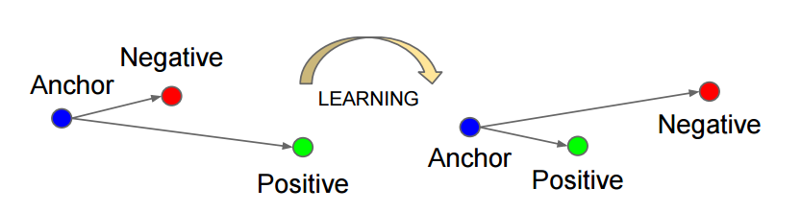
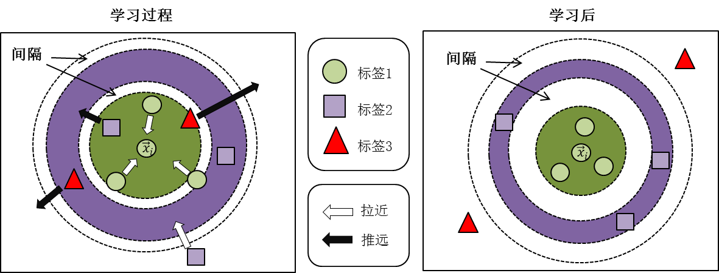
研究重点 —— 2、基于深度学习的病人相似度算法 算法框架
2.Patient Network 目标函数
1: Triplet loss(三元组)
intuition ：通过拉近与目标样本同类的样本，推远与目标样本不同类的样本，学习出同构和异构病人之间的间隔。
2: Augmented triplet loss(四元组)
intuition : 学习同构样本和相似样本，相似样本和异构样本之间两段间隔。

Slide 22
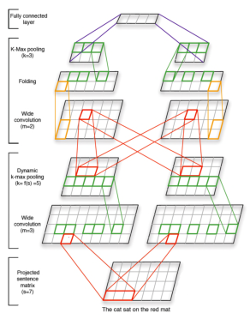
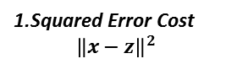
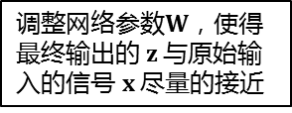





研究重点 —— 2、基于深度学习的病人相似度算法 算法框架
4.Patient Network 内部结构种类
方案1：自动编码机(AutoEncoder)
motivation ：通过网络编码解码的方式，找到医疗特征向量的最佳表示形式；
另外，由于病人样本少（8000样本），特征数据大（6000维）
利用编码机可以有效的降低样本空间维度；
Patient
Network
$$y=s( Wx+b )$$
调整网络参数$W$，使得最终输出的$z$与原始输入的信号 $x$尽量的接近
1.Squared Error Cost
$${\left\|x−z\right\|}_{ }^{2}$$
$$z=s( W^{′}y+b′ )$$
$$W′= W^{T}$$
2.Cross-Entropy Cost
方案2：卷积神经网络
motivation ：通过卷积(conv)以及池化(pooling)的方式，卷积操作可以帮助
扫描出医疗特征向量中具有标志意义的部分特征； 池化操作可
以帮助去除特征中不必要的噪音，降低维度。
$$yi^{′},j^{′},f^{′}=bf^{′}+\sum_{i^{′′}=1}^{Hf}{\sum_{j^{′′}=1}^{Wf}{\sum_{f^{′′}=1}^{F}{{(x}_{i^{′}+i^{′′}−1,j^{′}+j^{′′}−1,f^{′′} }}}})×θi^{′′},j^{′′},f^{′′},f^{′}$$
Conv:
Max-pooling:
$$yi^{′},j^{′}=\max_{ij∈Ω(i^{′},j′)}{(xij})$$

Slide 23






研究重点 —— 2、基于深度学习的病人相似度算法 实验结果
Patient Network 实验结果
Layer1 weight
Layer2 weight
Layer3 weight
Layer4 weight
Patient Network 各层参数变化趋势
Patient Network 整体实现框架
Patient Network loss下降过程

Slide 24
研究重点 —— 2、基于深度学习的病人相似度算法 实验结果
六种度量算法，在I6（脑血管疾病 ）疾病领域的实验结果，可以看出基于多元组的神经网络算法的准确率高于度量学习算法，而直接使用欧式、马氏距离的准确率最低。

Slide 25
研究重点 —— 3、基于迁移学习的疾病领域知识迁移算法
提出问题
为什么要提出基于迁移学习的疾病领域知识（度量）迁移算法？
算法提出的动机
1、特定的疾病领域中病人样本的数量十分有限，无法有效利用传统度量学习方法得到病人的度量信息；
2、监督信息的获取十分困难，医疗领域的疾病种类繁多，在每个疾病领域中都利用专家来获取监督信息并不可行；

Slide 26


研究重点 —— 3、迁移学习概念
Transfer Learning ：
系统把源领域中获得的知识或方法应用到具有某些共性的新领域上的过程
--- 机器学习社区
迁移学习
C++ → Java
滑轮滑 → 滑冰
Pan SJ, Yang Q. A survey on transfer learning. IEEE Trans. on Data Engineering, 2010
Notes:
给出定义
迁移学习 : 一个系统的能力，认识和应用知识和技能在以前的领域/任务，以新的任务/域，共享一些共性

Slide 27
研究重点 —— 3、迁移学习的常用方法
Transfer learning approaches | Description
Instance-transfer 基于样本的迁移 | To re-weight some labeled data in a source domain for use in the target domain
Feature-representation-transfer 基于特征的迁移 | Find a “good” feature representation that reduces difference between a source and a target domain or minimizes error of models
Model/Parameters-transfer 基于模型/参数的迁移 | Discover shared parameters or priors of models between a source domain and a target domain
Relational-knowledge-transfer 基于关联知识的迁移 | Build mapping of relational knowledge between a source domain and a target domain.
Mansour Y, Mohri M, Rostamizadeh A. Domain adaptation with multiple sources. In: Koller D, Schuurmans, Bengio Y, Bottou L, eds. Proc. of the Advances in Neural Information Processing Systems
Notes:
1、重新加权一些在目标域中使用的源域中的标记数据
2、找到一个“好”的特征表示，减少源和目标域之间的差异或最大限度地减少模型的误差
3、发现源域和目标域之间的共享参数或先验模型
4、建立源域和目标域之间的关系知识的映射

Slide 28




研究重点 —— 3、基于迁移学习的疾病领域知识迁移算法 算法框架
_{源领域}
_{目标领域}
_{源领域}
_{病例数据}
_{源领域}
_{度量矩阵}
_{目标领域}
_{病例数据}
_{目标领域}
_{度量矩阵}
S₁
$\text{∑}$₁
S₂
S_{m}
$\text{∑}$_{m}
$\text{∑}$₂
.
.
.
.
.
.
S_{m-1}
$\text{∑}$_{m-1}
_{源领域参数}
_{（基于模型/参数的迁移方式）}

Slide 29



研究重点 —— 3、基于迁移学习的疾病领域知识迁移算法
Regularized distance metric learning
引入疾病领域间的关系矩阵$Ω ，$完成源任务的参数到目标领域的迁移
$$\min_{\sum{ }}{\frac{2}{\left.\text{n}(\text{n}−1\right)}\sum_{j<k}{g(y_{j,k}^{ } \left[1−{\left\|p_{j}^{ }−p_{k}^{ }\right\|}_{{\text{∑}}_{m}}^{2}\right])+λ_{1}{\left\|\sum{ }\right\|}_{\text{F}}^{2}}}$$
其中，度量矩阵 ∑ 需要满足半正定约束；
$\text{n}$代表数据规模；
${\left\|.\right\|}_{\text{F}}^{2}$代表对矩阵求其Frobenius范式；
$y_{j,k}^{ }$代表判断j和k两个病人的相似性，相似为1，不相似为-1；
$g\left(z\right)=\max\left(0,b−z\right)$，其中$0≤b≤$1，通常将b设为0。
$λ_{1}$为正则化参数
R. Jin, S. Wang, and Y. Zhou. Regularized distance metric learning: Theory and algorithm. In Y. Bengio, D. Schuurmans, J. Laﬀerty, C. K. I. Williams, and A. Culotta, editors, Advances in Neural Information Processing Systems 22, pages 862–870, Vancouver, British Columbia, Canada, 2009.
Notes:
Frobenius范数，即矩阵元素绝对值的平方和再开平方，matlab调用函数norm(A, ’fro‘)。

Slide 30




研究重点 —— 3、基于迁移学习的疾病领域知识迁移算法
Patient Similarity Metric Learning Algorithm
$$\min_{{\text{∑}}_{m}, Ω}{\frac{2}{{\text{n}}_{m}({\text{n}}_{m}−1)}\sum_{j<k}{g(y_{j,k}^{m} \left[1−{\left\|p_{j}^{m}−p_{k}^{m}\right\|}_{∑_{m}}^{2}\right])+λ_{1}{\left\|∑_{m}\right\|}_{\text{F}}^{2} + λ_{2}tr(\tilde{∑ }Ω^{−1}{\tilde{∑}}^{T})}}$$
$\tilde{∑}=\left(vec\left({\sum{ }}_{1}\right),…,vec\left({\sum{ }}_{m−1}\right),vec\left({\sum{ }}_{m}\right)\right)$
其中，
$$Ω≥0$$
$$tr\left(Ω\right)=1$$
$$y_{j,k}^{m}=\left\{\begin{aligned}& e(p_{j}^{ },p_{k}^{ }), p_{j}^{ },p_{k}^{ }∈PSM \\ & o\left(y_{j}^{ },y_{k}^{ }\right), 其他 \end{aligned}\right.$$
Zhang Y, Yeung D-Y (2010) Transfer metric learning by learning task relationships. In: Proceedings of the 18th ACM SIGKDD conference on knowledge discovery and data mining, pp 1199–1208
Notes:
$y_{j,k}^{m}$代表判断目标领域中j和k两个病人的相似性，其判断方式如公式(9)所示;
$\tilde{∑}$是将所有领域的度量矩阵向量化表示；
$tr\left(Ω\right)=1$约束是为了保证疾病领域间关系矩阵$Ω$的规模，以防止其得到一个退化解。
$$Ω=\left(\begin{matrix}αI_{ m−1} & ω_{m} \\ {ω_{m}}^{T} & ω\end{matrix}\right)$$

Slide 31
研究重点 —— 3、迁移学习算法 疾病领域数据分析比较
在本节的研究中，选取了两种疾病领域作为研究领域，其中I2代表缺血性心脏病（5413例病人）；I6代表脑血管疾病（4513例病人），其数据分布如下图所示：
(a) 脑血管疾病 I6 数据分布
(b) 缺血性心脏病 I2 数据分布
NYGREN E, HENRIKSSON P. Reading the medical record. I. Analysis of physician's ways of reading the medical record [J].

Slide 32




研究重点 —— 3、迁移学习算法 疾病领域数据分析比较
(a) I2/I6年龄分布对比
(c) 缺血性心脏病 I2 降维可视化
(b) I2/I6性别分布对比
(d) 脑血管疾病 I6降维可视化

Slide 33


研究重点 —— 3、迁移学习算法 疾病领域数据分析比较
1、图(a)中展示了I2/I6两种疾病领域在化验特征中的重要差异
2、条形图中x轴上方表示I2领域中较为重要特征，下方为I6领域
3、饼状图显示两疾病领域化验差异最大的为<BACT_尿>
(a) I2/I6 疾病领域化验特征对比
1、图(b)中展示了I2/I6/总体三种疾病领域在用药数量上的人数分布情况；
2、分布分析可知三种疾病领域上总体符合高斯分布，均值基本相同，方差略有差异；
(b) 疾病领域用药数量人数分布情况

Slide 34


研究重点 —— 3、迁移学习算法 疾病领域数据分析比较
I2/I6 共用药物
1、0.9%氯化钠注射液
2、阿司匹林片
3、辛伐他汀片
4、葡萄糖注射液
I6 使用药物
1、碘酒
2、硝苯地平缓释片
3、奥扎格雷钠注射液
4、氟桂利嗪胶囊
(a) I6疾病领域用药情况
I2 使用药物
1、美托洛尔片
2、地塞米松注射液
3、门冬氨酸钾镁注射液
4、单硝酸异山梨酯分散片
(b) I2疾病领域用药情况

Slide 35
研究重点 —— 3、迁移学习算法 实验结果
源疾病领域：I6（脑血管疾病 ） 目标疾病领域：I2（缺血性心脏病 ）
Notes:
为什么不做其他不相关领域：特征构造不同
脑血管疾病 I6 数据分布
缺血性心脏病 I2 数据分布
从图中可以看出，随着目标领域训练数据量的增加，PSL算法的准确率在逐渐上升，而直接迁移的方式只与源疾病领域的训练数据规模有关，而和目标领域的训练数据无关，直接迁移的准确率与领域间的关系直接相关，而无法通过目标领域的数据进行学习，所以这种方法因为其表现不稳定而受限。

Slide 36
研究重点 —— 4、度量工具结构设计图
查询接口
训练接口
数据摄取接口
特征选择接口
…
相似性度量工具
算法模块
度量工具
接口集成
病人画像
病人特征
重要性分析
病人索引
构建模块
病人画像
可视化
特征选择
(规则/学习)
病人相似度
计算模块
迁移学习
训练模块
病人相似性
排序模块
非结构化数据实体识别
结构化数据
特征处理
神经网络
训练模块
病人相似度存储模块
学习
反馈机制
EHR
数据摄取
EHR数据
标准化判定
机器学习
参数模型库
病人相似性
度量矩阵
医疗
知识库
EHR
标准库

Slide 37
研究重点 —— 4、应用：病人相似性检索系统设计
应用层
病人
相似度检索
医疗指征
可视化分析
病人信息
高级查询
病人信息
全文检索
…
服务层
病人索引
构建模块
病人相似性
度量矩阵
医疗指征
排序模块
医疗特征
可视化模块
Apache
ElasticSearch
学习模型
训练模块
相似度
计算模块
学习
反馈机制
EHR标准
特征工程
Mysql
Search Engine
相似性
度量工具
数据层
门诊数据
住院数据
深度学习
参数模型库
医疗
知识库
EHR
信息库
标准化
体检数据
筛查数据

Slide 38
内容提纲
1
背景与研究现状
2
研究目标与重点
3
实现与应用

Slide 39

系统实现 —— 1、基于病人相似度的病例检索系统
本项目的病人相似性度量工具 应用于 基于病人相似度的病例检索系统
该检索系统应用于中国xxx数据中心
Notes:
为什么要选择检索系统落地？
和无讼公司一样的想法，可以更多的收集训练样本，收集医生反馈

Slide 40

系统实现 —— 2、病例画像
病例画像功能可以通过可视化维度的方式让用户更全面的理解病人，从而更好的判断两个病人之间的相似性

Slide 41

系统应用 —— 3、病例检索
1、使用全文检索功能查找输入词条的对应结果
2、根据相应的住院号码（病人ID）去相似度查询模块搜索相似病人

Slide 42


系统应用 —— 4、相似病例检索
相似度查询模块利用病人相似性度量工具算法搜索最相似的病人
医生使用反馈模块对查询结果进行反馈，提高算法查询精度

Slide 43




系统应用 —— 5、度量在其他领域类应用
1、人脸识别 (图片细分类)
face images and Videos in LFW
Yandong Wen et al. A Discriminative Feature Learning Approach for Deep Face Recognition

Slide 44




系统应用 —— 5、度量在其他领域类应用
2、文本细分类
RNN的应用
利用深度度量学习找出文档之间的相似性，完成文档细分类
一级分类
二级分类

Slide 45
致谢
敬请批评指正！
2017.03.29
中国科学院软件研究所 软件工程技术研究开发中心 Technology Center of Software Engineering Institute of Software, Chinese Academy of Sciences

